Slide 1
Μέτρα Μετριασμού στον Γεωργικό Τομέα
Innovative technologies for climate change mitigation by Mediterranean agricultural sector– Clima MED
LIFE17 CCM/GR/000087
https://life-climamed.eu/home

Slide 2
Μέτρα Μετριασμού
Τα μέτρα μετριασμού για την κλιματική αλλαγή είναι ενέργειες και στρατηγικές που στοχεύουν στη μείωση ή την πρόληψη των εκπομπών αερίων του θερμοκηπίου και άλλων παραγόντων που συμβάλλουν στην υπερθέρμανση του πλανήτη και τις συναφείς επιπτώσεις της. Είναι απαραίτητα για τον περιορισμό της έκτασης της κλιματικής αλλαγής και των αρνητικών επιπτώσεών της
Η φιλοσοφία πίσω από τα μέτρα μετριασμού για την κλιματική αλλαγή έχει τις ρίζες της στην αναγνώριση της ευθύνης της ανθρωπότητας να αντιμετωπίζει τις περιβαλλοντικές συνέπειες των πράξεων της και να προστατεύει την ευημερία των σημερινών και των μελλοντικών γενεών.

Slide 3
Οι πέντε βασικοί τύποι μετριασμού
Αποφυγή: αυτή η στρατηγική περιλαμβάνει τη λήψη συνειδητών επιλογών για την πρόληψη των εκπομπών π.χ. τύπος έργου, τοποθεσία κ.λπ.
Ελαχιστοποίηση: πρακτικές που στοχεύουν στην ελαχιστοποίηση των αρνητικών περιβαλλοντικών επιπτώσεων που συνδέονται με τις γεωργικές δραστηριότητες. Επικεντρώνεται στη μείωση της χρήσης πόρων, της ρύπανσης και άλλων δυσμενών επιπτώσεων, διατηρώντας ή βελτιώνοντας την παραγωγικότητα
Αποκατάσταση: πρακτικές που στοχεύουν στην αναγένηση ή την αποκατάσταση οικοσυστημάτων, τοπίων ή γεωργικών πρακτικών με τρόπο που συμβάλλει στον μετριασμό της κλιματικής αλλαγής π.χ. αποκατάσταση υποβαθμισμένων εδαφών, βελτίωση της υγείας του εδάφους, ενίσχυση της δέσμευσης άνθρακα κ.λπ.
Προσαρμογή: στρατηγικές που στοχεύουν στην προσαρμογή συστημάτων και πρακτικών στο μεταβαλλόμενο κλίμα, προκειμένου να ελαχιστοποιηθούν οι αρνητικές επιπτώσεις και να ενισχυθεί η ανθεκτικότητα π.χ. ανθεκτικές στην ξηρασία καλλιέργειες, στρατηγικές διαχείρισης πλημμυρών κ.λπ.
Αντισταθμιστικά: πρακτικές που στοχεύουν στην αντιστάθμιση των εκπομπών μέσω δραστηριοτήτων που απομακρύνουν ή μειώνουν ισοδύναμη ποσότητα αερίων θερμοκηπίου από την ατμόσφαιρα π.χ. αγροδασοκομία, ανανεώσιμες πηγές ενέργειας, δενδροφύτευση κ.λπ.

Slide 4
Πλάνο Μετριασμού Κινδύνων
Αναγνώριση Κινδύνων
Αξιολόγηση Κινδύνων
Ανάπτυξη Στρατηγικών Διαχείρισης
Δημιουργία Πλάνου
Ανάπτυξη Πλάνου Έκτακτης Ανάγκης
Παρακολούθηση
Καταγραφή όλων των πιθανών κινδύνων
Αξιολόγηση κάθε κινδύνου ως προς την πιθανότητα να γίνει και τον πιθανό αντίκτυπό του
Για κάθε κίνδυνο, αναπτύσσονται συγκεκριμένες στρατηγικές για τον μετριασμό ή την ελαχιστοποίηση των επιπτώσεών
Ορισμός χρονοδιαγραμμάτων και προθεσμιών για το πότε πρέπει να εφαρμοστεί κάθε στρατηγική μετριασμού
Χρησιμοποιείται για την αντιμετώπιση των κινδύνων που έχουν ήδη εμφανιστεί
Συστηματική παρακολούθηση της προόδου, της αποτελεσματικότητας και τα αποτελέσματα των στρατηγικών μετριασμού
Ορισμός των συμβάντων κινδύνου και η σχέση
Ταξινόμηση των κινδύνων σε σειρά προτεραιότητας με βάση τη σημαντικότητα τους
Οι στρατηγικές θα μπορούν να περιλαμβάνουν ενέργειες για την αποφυγή του κινδύνου ή τη μείωση των συνεπειών του
Ανάθεση ευθυνών και καθορισμός πόρων που απαιτούνται για την εφαρμογή των στρατηγικών μετριασμού
Βοηθά στην ελαχιστοποίηση των αρνητικών επιπτώσεων στο έργο
Ενημερωμένες προσαρμογές και διασφάλιση ότι το σχέδιό παραμένει σε καλό δρόμο.

Slide 5
Γιατί απαιτείται η λήψη μέτρων;
Η γεωργία, η δασοκομία και η χρήση γης ευθύνονται άμεσα για το 18,4% των εκπομπών αερίων του θερμοκηπίου που ισοδυναμούν με 8,9 Gto ισοδυνάμου CO2 και διαιρείται ως εξής:
Καλλιεργητικές εκτάσεις (1,4%): οι πρακτικές διαχείρισης της γεωργίας επηρεάζουν την απώλεια ή τη δέσμευση άνθρακα στα εδάφη. Η ισορροπία στο μεταβαλλόμενο απόθεμα άνθρακα αποτυπώνεται ως εκπομπές διοξειδίου του άνθρακα.
Αποψίλωση των δασών (2,2%): Οι εκπομπές αντανακλούν την απώλεια αποθεμάτων άνθρακα από τα δάση και τα δασικά εδάφη.
Καύση καλλιεργειών (3,5%): Η καύση των γεωργικών υπολειμμάτων απελευθερώνει διοξείδιο του άνθρακα, μεθάνιο και οξείδιο του αζώτου

Slide 6
Γιατί απαιτείται η λήψη μέτρων;
Καλλιέργεια ρυζιού (1,3%): οι πλημμυρισμένοι ορυζώνες δημιουργούν αναερόβιες συνθήκες που μετατρέπουν την οργανική ύλη σε μεθάνιο
Γεωργικά εδάφη (4,1%): Ένα μέρος των αζωτούχων λιπασμάτων απελευθερώνεται στον αέρα ως υποξείδιο του αζώτου - αέριο του θερμοκηπίου
Κτηνοτροφία και κοπριά (5,8%): Τα ζώα, κυρίως τα βοοειδή παράγουν μεθάνιο ως αποτέλεσμα της εντερικής τους ζύμωσης

Slide 7
Πρακτικές Μετριασμού
 | CO₂ | CH₄ | N₂O
Αντιμεθαγονικοί παράγοντες (μυρηκαστικά) |  | ✓
Αύξηση παραγωγικότητας (κτηνοτροφία) | ✓ | ✓ | ✓
Βελτιωμένη απόδοση των αζωτούχων λιπασμάτων |  |  | ✓
Εμπλουτισμός Οργανικής ύλης εδάφους | ✓ | ✓ | ✓
Δέσμευση Άνθρακα στο Έδαφος | ✓
Πολυετείς καλλιέργειες | ✓
Διαχείριση Γης | ✓
Μείωση της Απώλειας Τροφίμων | ✓ | ✓ | ✓
Ανανεώσιμη Ενέργεια | ✓ | ✓
Κλιματική έξυπνη γεωργία | ✓ |  | ✓

Slide 8
Μέτρα Προσαρμογής Vs Μετριασμού
Προσαρμογή | Μετριασμός
Αποτροπή ή ελαχιστοποίηση των δυσμενών επιπτώσεων της κλιματικής αλλαγής | Μείωση ή αποτροπή των εκπομπών GHG για να μετριαστεί η επίδραση της κλιματικής αλλαγής
Σχεδιασμένα για τη μείωση της ευπάθειας των τοπικών κοινοτήτων και των οικοσυστημάτων | Σχεδιασμένα για την προώθηση της δέσμευσης άνθρακα και την αποφυγή της αύξησης των εκπομπών ρύπων
Δεν αντιμετωπίζει την πηγή του προβλήματος | Προσπαθεί να αντιμετωπίσει το πρόβλημα στην πηγή
Επικεντρώνεται στη διαχείριση των κλιματικών κινδύνων | Επικεντρώνεται στη μείωση των εκπομπών
Βραχυπρόθεσμη έως μεσοπρόθεσμη εστίαση | Μακροπρόθεσμη εστίαση

Slide 9
Μετάβαση στο κτηνοτροφικό σύστημα
Η κτηνοτροφία είναι η μεγαλύτερη πηγή αερίων θερμοκηπίου:
CO₂: 80%
CH₄: 60-70%
Μέτρα Μετριασμού
Η πρώτη ομάδα στρατηγικής περιλαμβάνει συμπληρώματα με αντιμεθανογόνους παράγοντες. Η παραγωγή μεθανίου στα μηρυκαστικά θεωρείται απώλεια απόδοσης. Οι στρατηγικές που μειώνουν τις εκπομπές μεθανίου μπορούν επίσης να ωφελήσουν την ενεργειακή απόδοση αποτρέποντας μεταβολικές ασθένειες και να αυξήσουν την παραγωγή. Μια ποικιλία συμπληρωμάτων διατροφής εξυπηρετεί αυτόν τον σκοπό με διαφορετική αποτελεσματικότητα:
Χημικοί αναστολείς (33-91%),
Υποδοχείς ηλεκτρονίων (16-30%) ή
Διατροφικά λιπίδια (5-40%)

Slide 10
Μετάβαση στο κτηνοτροφικό σύστημα
Η δεύτερη ομάδα στρατηγικών έχει να κάνει με την αύξηση της αποδοτικότητας της κτηνοτροφικής παραγωγής και τη βελτιωμένη χρήση των πόρων. Σύμφωνα με τον Οργανισμό Γεωργίας Τροφίμων (FAO) οι διαθέσιμες κτηνοτροφικές πρακτικές μπορούν να μειώσουν τις εκπομπές των ζώων κατά 20-30%.
Ένας ισορροπημένος συνδυασμός στέγασης εσωτερικού χώρου και βοσκής μπορεί να οδηγήσει σε μείωση του CO₂ κατά 22% και να βελτιώσει την καλή διαβίωση των ζώων:
  Απαιτείται προσοχή για την αποφυγή εξάπλωσης ασθενειών και του στρες,
  Η μείωση του κοινωνικού στρες στα μηρυκαστικά και τους χοίρους μπορεί να βελτιώσει την αποτελεσματικότητα των ζωοτροφών τους
Η σωστή τήρηση αρχείων σχετικά με τις επιδόσεις των ζώων, την υγεία και το ιστορικό αναπαραγωγής μπορεί να εντοπίσει τομείς βελτίωσης και να ενημερώσει τη λήψη αποφάσεων σχετικά με την αναπαραγωγή της επόμενης γενιάς.

Slide 11
Μετάβαση στο κτηνοτροφικό σύστημα
Η παροχή καλών προτύπων υγείας των ζώων με τη μείωση των επιπτώσεων ασθενειών και παρασίτων, μπορεί να αυξήσει τη μέση παραγωγική διάρκεια ζωής των ζώων, να αποφύγει τη μείωση του γάλακτος από ασθένειες όπως η μαστίτιδα, μειώνοντας έτσι τα GHG ανά κιλό ή λίτρο προϊόντος.
Πρακτικές για βελτιωμένη αποδοτικότητα και παραγωγικότητα (24% CH₄ και 17% NH₃ μείωση)
  Βελτίωση του μέσου ποσοστού γονιμότητας του κοπαδιού
  Μείωση του διαστήματος μεταξύ των γεννήσεων (5-10% αύξηση ποσοστού γεννήσεων),
  Μείωση της ηλικίας κατά τον πρώτο τοκετό (8-10% μείωση των εκπομπών) και
  Παράταση της αναπαραγωγικής ζωής του ζώου.
  Η επιλεκτική αναπαραγωγή για αυξημένη παραγωγικότητα και αποδοτικότητα των ζωοτροφών μπορεί να μειώσει τις εκπομπές μεθανίου έως και 15%, αλλά η σοβαρή επίδραση στην υγεία, την ευημερία και τη γονιμότητα είναι εμφανής.

Slide 12
Βελτιωμένη απόδοση των αζωτούχων λιπασμάτων
Οι εφαρμογές αζώτου είναι προτιμότερο να συμπίπτουν με τις απαιτήσεις των καλλιεργειών
Μέτρηση της περιεκτικότητας του εδάφους σε Ν για ακριβή καθορισμό των αναγκών
Δεν πρέπει να γίνεται υπέρβαση των συνιστώμενων συντελεστών
Η εφαρμογή σε μικρότερες δόσεις είναι πιο αποτελεσματικά από την εφαρμογή σε μια δόση
Οι εφαρμογές αζωτούχων λιπασμάτων πρέπει να αναβάλλονται όταν το έδαφος είναι κορεσμένο και σε υψηλές θερμοκρασίες
Λιπάσματα επικαλυμμένα με ουσίες για αργή απελευθέρωση ή με αναστολείς νιτροποίησης μπορούν να μειώσουν την έκπλυση νιτρικών και την εξάτμιση του αμμωνίου

Slide 13
Εμπλουτισμός Οργανικής ύλης εδάφους
Η οργανική ύλη του εδάφους περιέχει 58% άνθρακα. Το υπόλοιπο είναι οξυγόνο, υδρογόνο και θρεπτικά συστατικά
Η οργανική ύλη ενισχύει τη γονιμότητα του εδάφους μέσω της αυξημένης διήθησης του νερού, της κατακράτησης θρεπτικών ουσιών και υποστηρίζει τη μικροβιακή δραστηριότητα.
Τρόποι αύξησης της οργανικής ύλης
καλλιέργειες κάλυψης ή καλλιέργειες υψηλής βιομάζας εκτός εποχής
ενσωμάτωση των υπολειμμάτων των καλλιεργειών
καλλιέργειες με υψηλή πυκνότητα ή βαθιές ρίζες
προσθήκη οργανικών στοιχείων όπως τύρφη, ροκανίδια, αποκόμματα χόρτου, άχυρο, το λίπασμα και κοπριά
Για τη διατήρηση της οργανικής ουσίας συνιστάται η πρακτική μειωμένης άροσης.

Slide 14
Δέσμευση Άνθρακα στο Έδαφος
Η γεωργική δραστηριότητα έχει τη δυνατότητα να αντισταθμίσει τις εκπομπές άνθρακα μέσω της δέσμευσης άνθρακα. Το έδαφος διαδραματίζει βασικό ρόλο στον μετριασμό της κλιματικής αλλαγής, καθώς μπορεί να είναι μια πιθανή δεξαμενή CO₂ της ατμόσφαιρας με το πρόσθετο όφελος της αύξησης της γονιμότητας του εδάφους.
Ο όρος «καλλιέργεια άνθρακα» αναφέρεται σε πρακτικές που ενισχύουν την πρόσληψη άνθρακα και αποθήκευση στο έδαφος. Οι μέθοδοι διαχείρισης περιλαμβάνουν:
τη μείωση της έντασης του οργώματος,
την εξάλειψη της θερινής αγρανάπαυσης,
τη φύτευση περισσότερων ζωοτροφών και
την αύξηση των εισροών υπολειμμάτων από υψηλότερες αποδόσεις.

Slide 15
Δέσμευση Άνθρακα στο Έδαφος
Τα λιβάδια εκτιμάται ότι περιέχουν σχεδόν 50% περισσότερο άνθρακα από τα δάση. Η μετατροπή καλλιεργήσιμης γης σε μόνιμα λιβάδια ή αγρανάπαυση μπορεί να οδηγήσει σε σημαντική αύξηση της δέσμευσης του εδάφους C. Επιπλέον, η περιστροφική βόσκηση μπορεί να διεγείρει την ανάπτυξη πολυετών χόρτων αυξάνοντας αποτελεσματικά το απόθεμα άνθρακα.
Η αγροδασοκομία και το αγροκτηνοτροφικό σύστημα έχουν επίσης σημαντική δυνατότητα δέσμευσης άνθρακα, καθώς αποθηκεύει άνθρακα στο έδαφος και ως βιομάζα στα δέντρα.
Οι καιρικές συνθήκες μπορούν να επηρεάσουν την ισορροπία οργανικής ουσίας του εδάφους. Οι περίοδοι ξηρασίας συνήθως επιβραδύνουν την πρόσληψη του C, κάτι που αντισταθμίζεται ελαφρώς από τον μειωμένο ρυθμό αποσύνθεσης. Αντίθετα, οι υγρές συνθήκες αυξάνουν την πρόσληψη C ​​καθώς οι είσοδοι C είναι ελαφρώς υψηλότερες από τον αυξημένο ρυθμό αποσύνθεσης.

Slide 16
Παράγοντες που επηρεάζουν τη χωρητικότητα της δεξαμενής άνθρακα του εδάφους
Οργανικός άνθρακας εδάφους
Κλίμα
Βροχόπτωση, Ακραία γεγονότα, περίοδος ανάπτυξης
Χώμα
Ορυκτολογία, Κατακράτηση νερού, Υφή, Δομή
Βλάστηση
Κάλυψη εδάφους,
Σύνθεση ειδών, Ριζικό σύστημα
Έδαφος
Κλίση, Μήκος, Θέση τοπίου, Πυκνότητα αποστράγγισης

Slide 17
Πολυετείς καλλιέργειες
Οι πολυετείς καλλιέργειες θεωρούνται μόνιμες καλλιέργειες και έχουν κύκλο ζωής τουλάχιστον 3 χρόνια. Δεν χρειάζεται να ξαναφυτεύονται κάθε χρόνο και συνήθως απαιτούν λίγους κύκλους ανάπτυξης πριν να προσφέρουν καρπούς (μήλα, καφές, καρύδια κ.λπ.) ή μπορούν να ξαναφυτρώσουν μετά τη συγκομιδή (π.χ. κολοκάσι, κράνμπερι, σπαράγγια, ελαιούχους σπόρους κ.λπ.)
Σε σύγκριση με τις ετήσιες καλλιέργειες έχουν μεγαλύτερο ριζικό σύστημα που αποτρέπει τη διάβρωση του εδάφους, συγκρατεί το νερό, βελτιώνει τη δομή του εδάφους και ενισχύει τη βιοποικιλότητα της πανίδας.
Μπορούν να αυξήσουν σημαντικά την απόδοση βιομάζας και τη σταθερότητα της απόδοσης σε σύγκριση με τις συνεχείς ετήσιες καλλιέργειες. Όσον αφορά τη δέσμευση άνθρακα, μπορούν να αποθηκεύσουν αποτελεσματικά άνθρακα στο έδαφος και ως φυτική βιομάζα.

Slide 18
Διαχείριση γης
Η γεωργία και η κτηνοτροφία έχουν ως αποτέλεσμα τη μετατροπή των δασών σε γεωργική γη, μειώνοντας σημαντικά τη βιομάζα και το απόθεμα άνθρακα του εδάφους. Η αποφυγή της μετατροπής τοπίων με υψηλή περιεκτικότητα σε άνθρακα (π.χ. δάση, υγρότοποι) είναι το πρώτο βήμα για την πρόληψη περαιτέρω υποβάθμισης της γης.
Η αναδάσωση είναι η διαδικασία εισαγωγής νέων δέντρων σε μια περιοχή που δεν είχε δέντρα πριν ή η πρακτική της δενδροφύτευσης σε μια περιοχή με μειωμένο αριθμό δέντρων. Και τα δύο μπορούν να αποκαταστήσουν την υποβαθμισμένη γη και τα φυσικά οικοσυστήματα, να δεσμεύσουν τον άνθρακα και να αντισταθμίσουν τις εκπομπές αερίων του θερμοκηπίου.
Ωστόσο, είναι σημαντικό να ληφθεί υπόψη ότι για μια επιτυχημένη δημιουργία δασών, η επιλογή ειδών δέντρων προσαρμοσμένων στο περιφερειακό κλίμα και η συμμετοχή της κοινότητας είναι απαραίτητη.

Slide 19
Διαχείριση Γης - Αναγεννητική γεωργία
Η αναγεννητική γεωργία μπορεί να αποκαταστήσει τα υποβαθμισμένα εδάφη και να τα μετατρέψει σε υγιή οικοσυστήματα για την προώθηση της δέσμευσης άνθρακα και της βιοποικιλότητας.
Ο απώτερος στόχος της αναγεννητικής γεωργίας είναι η δημιουργία παραγωγικών και αυτοσυντηρούμενων γεωργικών συστημάτων που ωφελούν τόσο το περιβάλλον όσο και τις κοινότητες που υποστηρίζουν.
Η αναγεννητική γεωργία στηρίζεται στην:
  βελτίωση της υγείας του εδάφους
  μη άροση ή μειωμένη άροση
  διαχείριση νερού και
  διατήρηση της βιοποικιλότητας.
Μερικές από τις γεωργικές πρακτικές περιλαμβάνουν περιστροφική βόσκηση, αγροδασοκομία, χρήση κομπόστ και καλλιέργειες κάλυψης.

Slide 20
Τροφικές Απώλειες
Η απώλεια και η σπατάλη τροφίμων ευθύνεται για το 8-10% των παγκόσμιων αερίων του θερμοκηπίου και είναι μια τεράστια σπατάλη φυσικών πόρων και ενέργειας.
Λόγω της υπερβολικής ζήτησης Α υλών οι αγρότες κατευθύνονται σε εντατικές γεωργικές πρακτικές που συχνά περιλαμβάνουν έντονη χρήση λιπασμάτων και φυτοφαρμάκων, για να αντισταθμίσουν τη σπατάλη τροφίμων.
Με τη μείωση της σπατάλης τροφίμων, οι αγρότες μπορούν να κινηθούν προς πιο βιώσιμες πρακτικές, τη διατήρηση του νερού και την προστασία των μη ανανεώσιμων πόρων.
Η μετατροπή του δάσους σε καλλιεργήσιμη γη μπορεί επίσης να μειωθεί, προστατεύοντας τα φυσικά αποθέματα άνθρακα και διατηρώντας την ικανότητα του δάσους να δεσμεύει διοξείδιο του άνθρακα.

Slide 21
Χρήση Ενέργειας ανά Εισροή
Οι κύριες χρήσεις ενέργειας αφορούν γεωργικές εργασίες στο χωράφι, εισροές, χρήση μηχανημάτων, άρδευση, μεταφορά και εργασίες μετά τη συγκομιδή στο αγρόκτημα (αποθήκευση, ξήρανση κ.λ.π.)

Slide 22
Χρήση Ενέργειας
Ο τομέας της γεωργίας και της δασοκομίας καταναλώνει περίπου το 3,7% της συνολικής ενέργειας στην ΕΕ.
Μόνο η παραγωγή αζωτούχων λιπασμάτων αντιπροσωπεύει περίπου το 48% της ενέργειας που χρησιμοποιείται στην πρωτογενή παραγωγή.
Η χρήση μηχανημάτων ευθύνεται για το 30% περίπου της γεωργικής χρήσης ενέργειας.
Είναι σημαντικό να χρησιμοποιούνται κατάλληλα για το σκοπό τρακτέρ και μηχανήματα για να αποφευχθεί η αναποτελεσματική κατανάλωση ορυκτών καυσίμων. Ο κινητήρας ντίζελ που χρησιμοποιείται στη μηχανική άντλησης μπορεί να αντικατασταθεί με αντλίες άρδευσης οι οποίες τροφοδοτούνται με ηλιακή ενέργεια.

Slide 23
Χρήση Ενέργειας
Η εφαρμογή τεχνολογιών ανανεώσιμων πηγών ενέργειας σε αγροκτήματα, όπως ηλιακά πάνελ ή ανεμογεννήτριες, για την κάλυψη των ενεργειακών αναγκών της φάρμας μπορεί επίσης να μειώσει σημαντικά την εξάρτηση του αγροτικού τομέα από ορυκτά καύσιμα.
Η ανάκτηση μεθανίου από την κοπριά είναι μια άλλη πρακτική που μπορεί εύκολα να χρησιμοποιηθεί σε μεγάλες κτηνοτροφικές μονάδες. Το μεθάνιο μπορεί να δεσμευτεί από εγκαταστάσεις αποθήκευσης κοπριάς και να χρησιμοποιηθεί για παραγωγή βιοαερίου, μια ανανεώσιμη πηγή ενέργειας. Αυτό μειώνει επίσης τις εκπομπές μεθανίου μειώνοντας τις σημαντικές περιβαλλοντικές επιπτώσεις της κτηνοτροφικής παραγωγής.

Slide 24
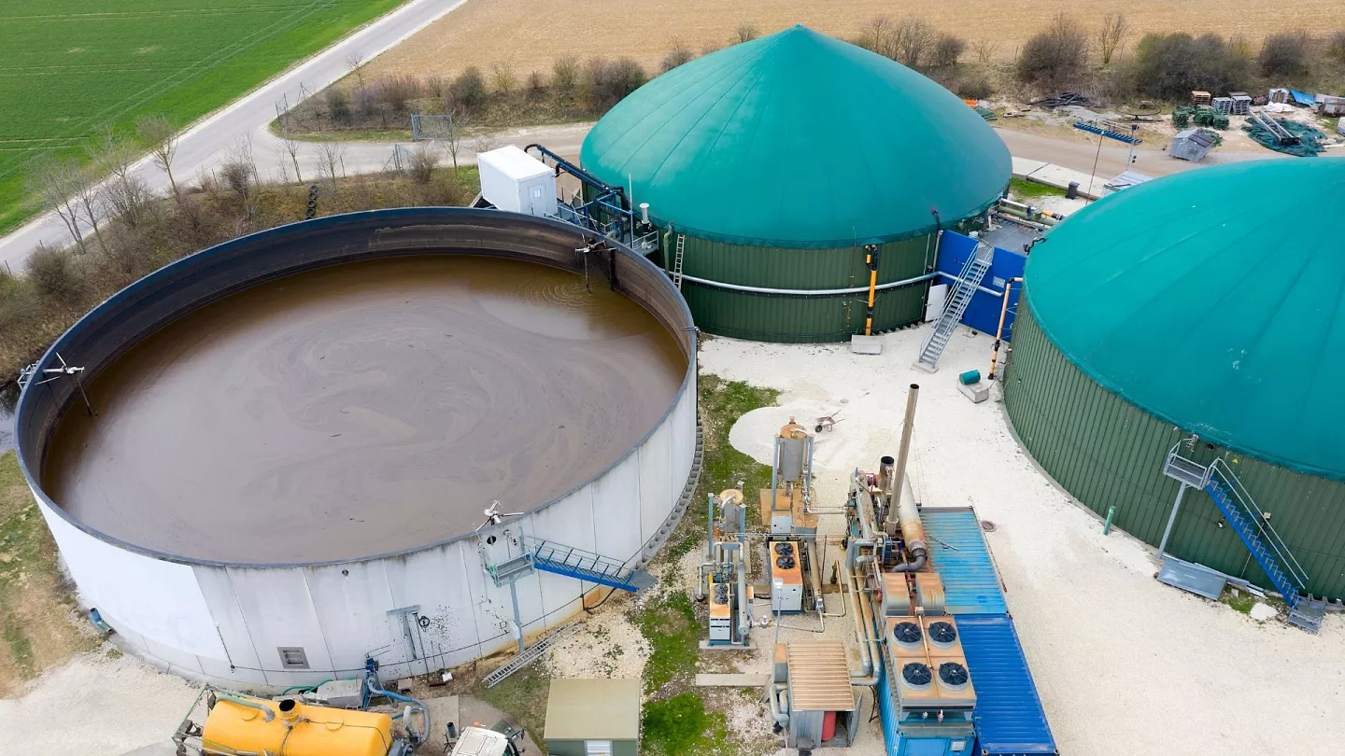
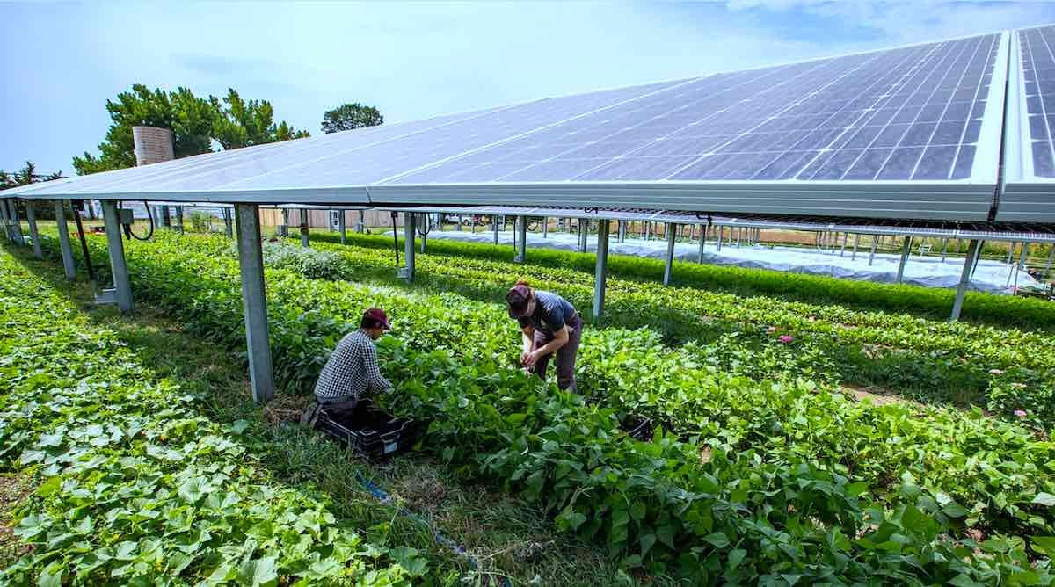
Χρήση Ενέργειας
Παραγωγή βιοαερίου | Αγροβολταϊκά
Το βιοαέριο παράγεται υπό αναερόβιες συνθήκες όπου οι μικροοργανισμοί διασπούν την οργανική ύλη (κοπριά) παράγοντας μεθάνιο, CO₂ και μικρές ποσότητες άλλων αερίων. | Συνδυάζει τη φυτική παραγωγή με την παραγωγή ηλιακής ενέργειας με τρόπο που ωφελεί την απόδοση και των δύο. Τα ηλιακά πάνελ προστατεύουν τις καλλιέργειες που βρίσκονται από κάτω (υψηλές θερμοκρασίες, χαλάζι κ.λπ.) και μειώνουν την εξατμισοδιαπνοή, μειώνοντας έτσι το αποτύπωμα νερού. Η απόδοση των φωτοβολταϊκών μπορεί να αυξηθεί σχεδόν 2 φορές.

Slide 25
Κλιματική έξυπνη γεωργία
Οι πρακτικές κλιματικά έξυπνης γεωργίας (Climate Smart Agriculture) είναι στρατηγικές που στοχεύουν στην αύξηση της παραγωγικότητας και στην ενίσχυση της ανθεκτικότητας προς μια πράσινη και ανθεκτική στο κλίμα γεωργία.
Είναι μια μέθοδος συνδυασμού των βιώσιμων πρακτικών για την αντιμετώπιση ενός συγκεκριμένου κλιματικού κινδύνου, προσαρμοσμένος σε μια καθιερωμένη αγροτική κοινότητα. Οι αγρότες είναι εξοπλισμένοι με τις γνώσεις που απαιτούνται για την εφαρμογή βιώσιμων πρακτικών που ταιριάζουν στο συγκεκριμένο πρόβλημα.
Για παράδειγμα, οι αγρότες που βρίσκονται σε περιοχές με μεγάλες περιόδους ξηρασίας μπορούν να βελτιώσουν την ικανότητα κατακράτησης νερού και διείσδυσης του εδάφους αυξάνοντας την οργανική ύλη του εδάφους, φυτεύοντας καλλιέργειες κάλυψης (π.χ. Βίκος, δημητριακά) ή εφαρμόζοντας πλαστικά βιοδιασπώμενα φιλμ.

Slide 26
Κλιματική έξυπνη γεωργία
Ποικιλίες καλλιεργειών ανθεκτικές σε παράσιτα και ασθένειες αναπτύσσονται συνεχώς. Η φύτευση αυτών των ποικιλιών μπορεί να εξαλείψει ή να μειώσει σημαντικά την εφαρμογή φυτοφαρμάκων.
Παραδείγματα που αφορούν την Μεσόγειο περιλαμβάνουν:
Ποικιλίες πατάτας και τομάτας ανθεκτικές στον νηματώδη ή στον περονόσπορο
Εμβολιασμό καρπουζιού σε κολοκύθι για αξιοποίηση της ανθεκτικότητας του κολοκυθιού σε εδαφογενή ασθένειες π.χ. Φουζάριο και την καλύτερη απορρόφηση νερού και θρεπτικών

Slide 27
Διαχείριση γεωργικών στερεών αποβλήτων
Μείωση
Επαναχρησιμοποίηση
Ανακύκλωση
Σωστή αποθήκευση και χειρισμός
Επαναχρησιμοποίηση δοχείων και υλικών συσκευασίας όταν είναι δυνατόν
Τα υπολείμματα των καλλιεργειών, η κοπριά των ζώων και άλλα οργανικά απόβλητα μπορούν να χρησιμοποιηθούν για την παραγωγή βιοαερίου/ βιοκαυσίμου και κομπόστ πλούσιου σε θρεπτικά συστατικά
Απόρριψη
Συλλογή και σωστή απόρριψη μη βιοαποδομήσιμων αποβλήτων, όπως πλαστικά δοχεία σάπια φύλλα και φυτοφάρμακα, για αποτροπή της μόλυνσης του περιβάλλοντος
Ελαχιστοποιήστε την παραγωγή απορριμμάτων χρησιμοποιώντας:
ολοκληρωμένη διαχείριση παρασίτων για τη μείωση της χρήσης χημικών,
υιοθέτηση τεχνικών γεωργίας ακριβείας και
βελτιστοποίηση της εφαρμογής λιπασμάτων
Ανακυκλώστε ορισμένων αποβλήτων, όπως πλαστικά δοχεία

Slide 28
Διαχείριση Υδάτων στη Γεωργία
Πρακτικές διαχείρισης του νερού που μπορούν να βοηθήσουν στη διατήρηση των υδάτινων πόρων:
Αύξηση αποτελεσματικότητας της άρδευσης
  Εγκατάσταση συστημάτων άρδευσης που ελαχιστοποιούν τις απώλειες π.χ. στάγδην άρδευση
  Προγραμματισμός αρδεύσεων χρησιμοποιώντας αισθητήρες για πότισμα όταν τα φυτά χρειάζονται πραγματικά νερό
  Προτιμάτε η άρδευση να γίνεται τις νυχτερινές ώρες που υπάρχει λιγότερη εξάτμιση
  Δημιουργία πλάνου άρδευσης με βάση τις εδαφοκλιματικές συνθήκες της περιοχής και της καλλιέργειας
  Σωστή συντήρηση του συστήματος εδάφους
Επιλογή καλλιέργειας
  Επιλογή καλλιεργειών που είναι κατάλληλες για το τοπικό κλίμα και τη διαθεσιμότητα νερού
  Επιλογή ανθεκτικών στην ξηρασία ποικιλιών ή καλλιεργειών που ολοκληρώνουν τον κύκλο καλλιέργειας σε μικρότερο χρονικό διάστημα
  Επιλογή καλλιέργειας λαμβάνοντας υπόψη τις βροχοπτώσεις, το διαθέσιμο νερό άρδευσης και την απόδοση των καλλιεργειών

Slide 29
Διαχείριση Υδάτων στη Γεωργία
Εδαφοκάλυψη
  Εφαρμογή οργανικού στρώματος ή συνθετικού φιλμ γύρω από τα φυτά για μείωση της εξάτμισης, διατήρηση της εδαφικής υγρασίας και καταστολή της ανάπτυξης ζιζανίων
Διαχείριση Εδάφους
  Βελτίωση της δομή του εδάφους και την ικανότητα συγκράτησης νερού και αποφυγή της συμπίεσης του εδάφους
Χρήση επεξεργασμένων λυμάτων
  Η χρήση επεξεργασμένων λυμάτων εξοικονομεί τους πόρους γλυκού νερού. Τα επεξεργασμένα λύματα περιέχουν επίσης άζωτο και φώσφορο, σημαντικά στοιχεία για την ανάπτυξη των φυτών

Slide 30
Διαχείριση Υδάτων στη Γεωργία
Περισυλλογή βρόχινου νερού
  Συλλογή και αποθήκευση του βρόχινου νερού για άρδευση κατά τη διάρκεια ξηρών περιόδων χρησιμοποιώντας δεξαμενές ή λίμνες. Πιο εύκολη εφαρμογή σε θερμοκήπια όπου καλύπτουν μεγάλη επιφάνεια και διαθέτουν σύστημα συλλογής νερού
Έξυπνη Τεχνολογία
  Αξιοποίηση της τεχνολογίας όπως η τηλεπισκόπηση, για την παρακολούθηση της υγρασίας του εδάφους και εφαρμογή συστημάτων άρδευσης ακριβείας για τη βελτιστοποίηση της χρήσης του νερού.

